Slide 1


Agence La Valentine
Votre réinscription au Pôle emploi

Slide 2

L’objectif de cette information collective
1/ Vous rappeler collectivement vos droits et devoirs ainsi que vous présenter la nouvelle organisation de l’agence Pôle Emploi de la Valentine.
2/ Vous recevoir individuellement pour connaitre vos besoins afin de définir avec vous les premières actions que vous allez engager dans votre parcours de retour à l’emploi.

Slide 3


I – VOTRE AGENCE / LES OUTILS NUMERIQUES ET SERVICES EN LIGNE
II – VOS DROITS
III – VOS OBLIGATIONS

Slide 4


I – VOTRE AGENCE INFOS PRATIQUES
Horaires d’accueil du public
Lundi – Jeudi
8h30 - 12h30
12h30 - 16h15 sur rendez-vous
Vendredi
8h30 - 12h30
Fermeture au public l’après-midi

Slide 5
I – VOTRE AGENCE LES SERVICES A DISPOSITION
Ordinateur (imprimante – scanner) en libre accès le matin – Réservation l’après midi possible
Une personne disponible pour vous accompagner sur les bornes informatiques
Téléphone (vers postes fixes) et photocopieur, dans le cadre de votre recherche d’emploi

Slide 6
I – VOTRE AGENCE PLUS BESOIN DE VOUS DEPLACER
Tous nos services sont accessibles depuis
pole-emploi.fr et emploi-Store.fr
( 24/24, 7/7 depuis votre espace personnel ou en agence, aux horaires d’ouverture de votre agence sur les postes informatiques en libre accès)
Applis Pôle emploi pour smartphone
La Page Facebook Marseille
Borne tactile UNIDIALOG (située à l’extérieur)
Tél. 3949

Slide 7
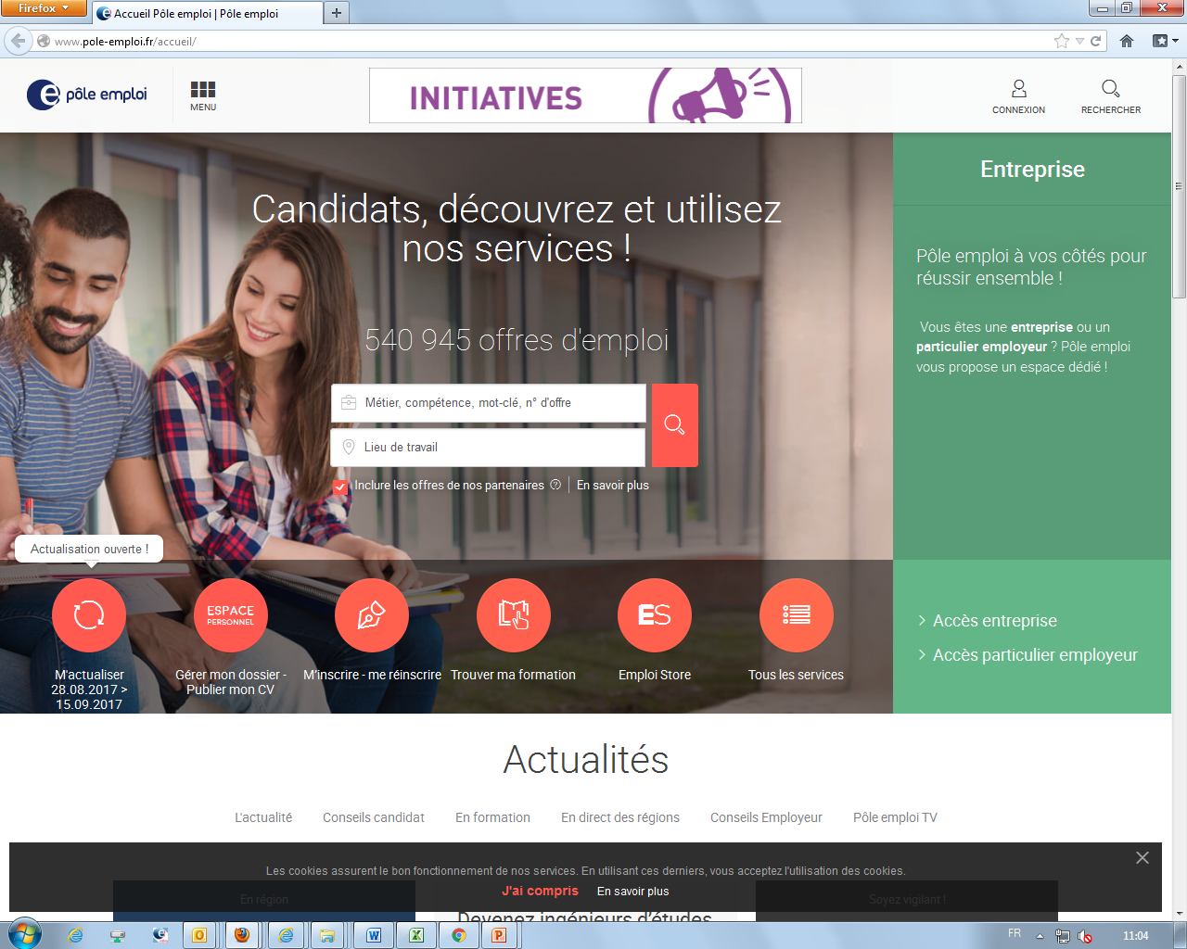
I – LES OUTILS NUMERIQUES
pole-emploi.fr

Slide 8
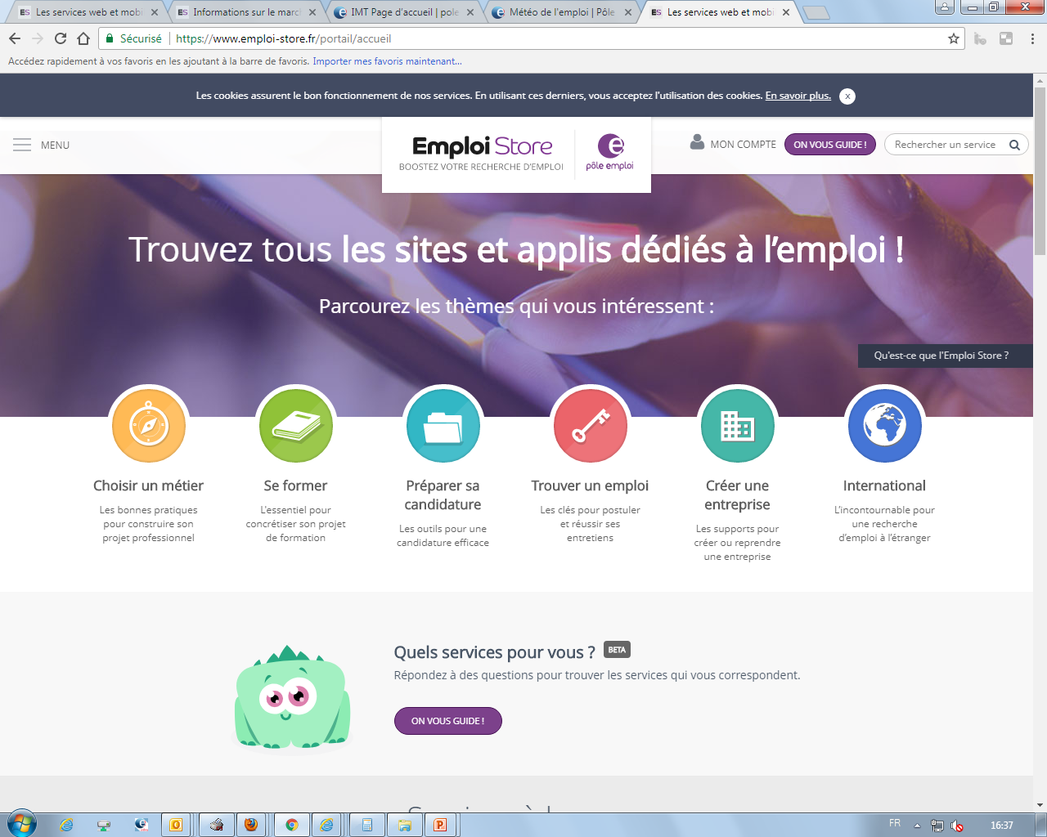
I – LES OUTILS NUMERIQUES
emploi-store.fr

Slide 9
Votre indemnisation - Une question ?

Slide 10
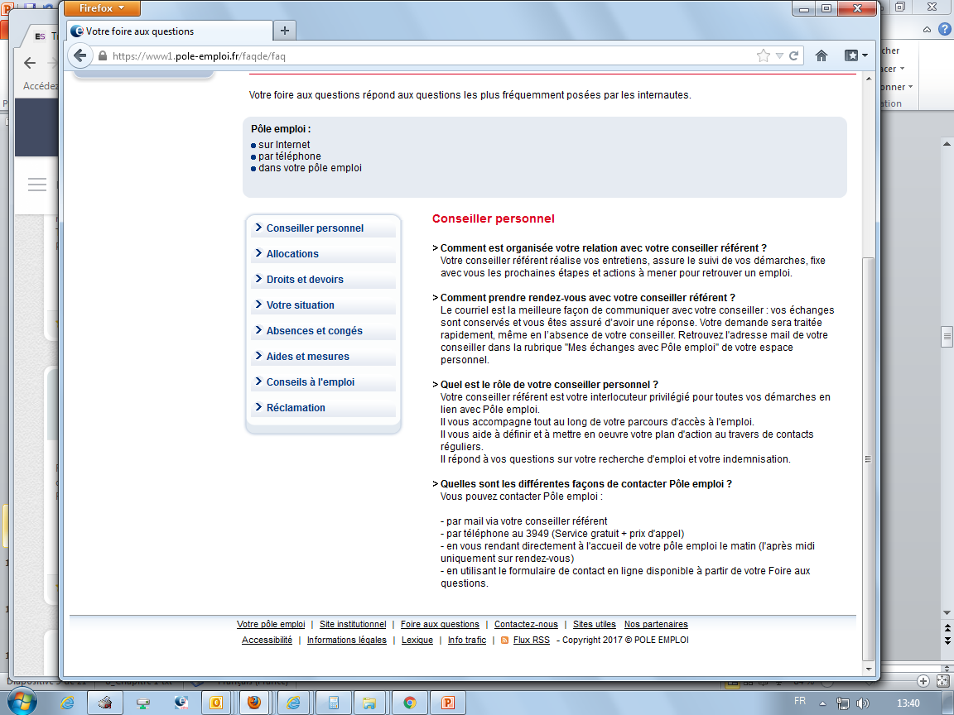
Votre indemnisation - Une question ?

Slide 11

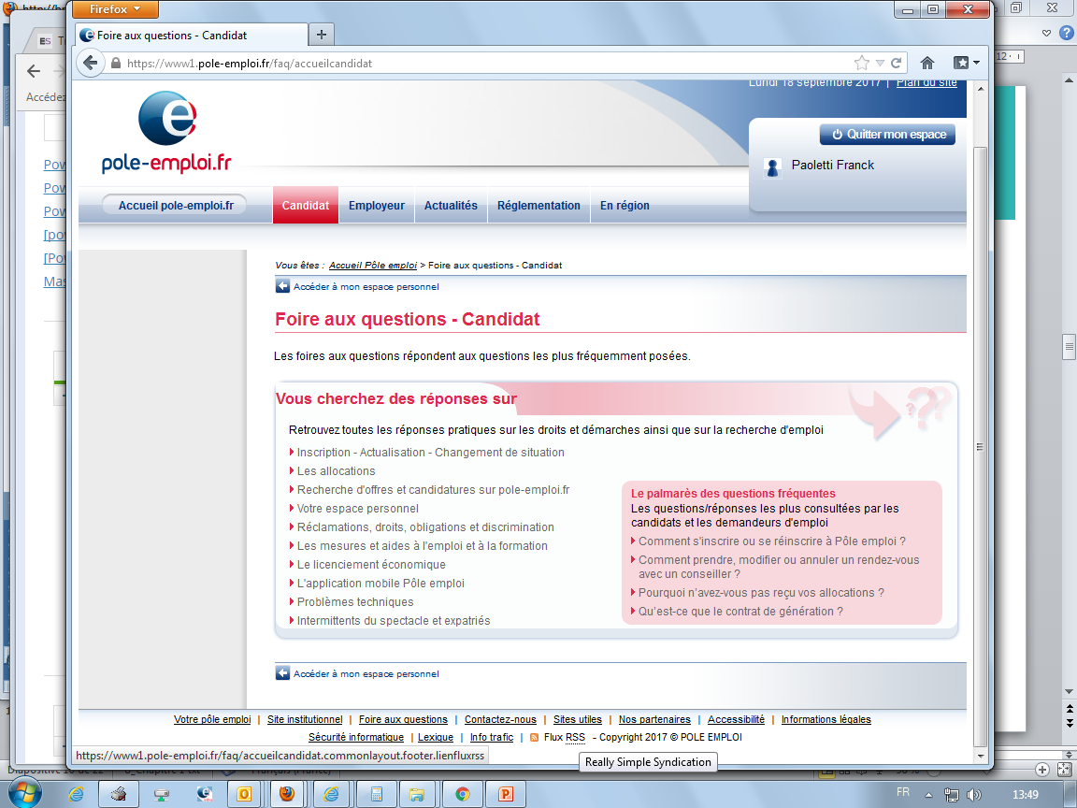
Votre indemnisation - Une question ?
La foire aux questions

Slide 12
II– VOS DROITS

Slide 13

VOTRE INDEMNISATION
Le traitement de votre demande d’allocations
Soit Décision immédiate lors de l’inscription en ligne
Soit demande de documents complémentaires à fournir au plus vite (l’Attestation Employeur ou tout autre document demandés par nos services)
La numérisation
Afin de pouvoir traiter votre demande d’indemnisation, tous les documents doivent être scannés sur votre espace personnel

Slide 14


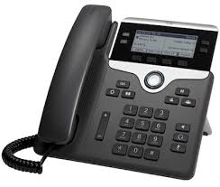
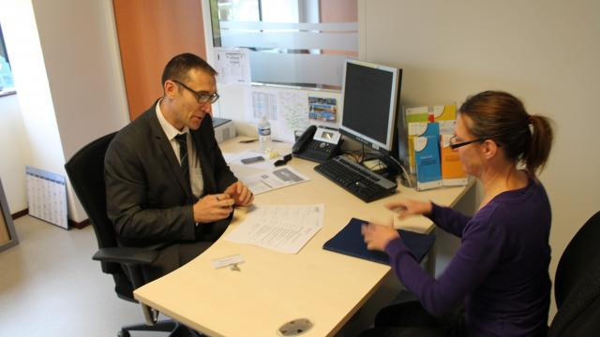

II – VOS DROITS Accompagnement personnalisé
Un conseiller référent sera tout de suite désigné, cela vous permettra de définir avec lui les actions que vous allez mettre en place dans le cadre de votre recherche d’emploi ou de votre projet professionnel.
Les modalités de contacts du Pôle emploi sont multiples :
Mails, entretiens en visioconférences, téléphoniques, physiques (en individuel ou collectif)

Slide 15
II – VOS DROITS Accompagnement adapté
Nous adaptons nos services à vos besoins
Si vous avez défini votre projet professionnel et si vous vous sentez à l’aise pour mener vos démarches de recherche d’emploi ou de création d’entreprise vous bénéficierez d’un suivi personnalisé avec des conseils en ligne, des services et des outils accessibles à distance.
Votre conseiller pourra vous inviter sur une plateforme d’échange communautaire qui vous permettra d’accéder à du contenu à tout moment (événements digitaux, information marché du travail…), intégrer des discussions sur des thèmes spécifiques, s’entraider entre participants...
Si vous avez besoin d’un accompagnement pour définir et/ou mettre en œuvre votre projet professionnel, faire le point sur votre situation, vos compétences et vos perspectives d’emploi vous bénéficierez d’un accompagnement personnalisé.
Le rythme et le contenu de votre accompagnement seront définis avec votre conseiller référent qui vous apportera un conseil en évolution professionnel.

Slide 16
II – VOS DROITS Accompagnement adapté
Accompagnement Global
Freins périphériques importants
Accompagnement coordonné et simultané avec le référent social
Nous nous appuyons également sur des partenaires et prestataires sur le territoire

Slide 17
III – VOS OBLIGATIONS

Slide 18
III – VOS OBLIGATIONS
Actualiser votre situation chaque mois
Déclarer tout changement de situation dans les 72 heures
Déclarer toute absence supérieure à 7 jours (dans la limite de 35 jours)
Être en recherche active d’un emploi

Slide 19
Pour vous actualiser
TOUJOURS AVOIR
Numéro d’ identifiant :
7 chiffres + 1 lettre
Code confidentiel
6 chiffres
TOUS LES MOIS
Entre le 28 et le 15 du mois
Sur internet: www.pole-emploi.fr
ou
Par téléphone: 3949
ou
Application smartphone
L’actualisation permet :
Le maintien de votre inscription sur la liste des demandeurs d’emploi
Le paiement de vos allocations chômage

Slide 20
III– VOS OBLIGATIONS
Répondre aux convocations de Pôle emploi et ses partenaires
Convocation par courrier postal
Convocation dématérialisée (dans votre espace personnel)
Important : avoir une adresse mail valide
Informez rapidement votre conseiller de votre absence
(toute absence à rendez-vous sera à justifier)
Mail
3949

Slide 21
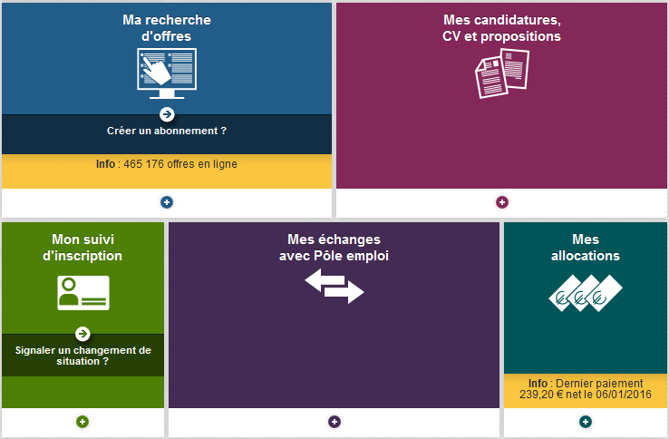
VOTRE ESPACE PERSONNEL
VOTRE ESPACE PERSONNEL

Slide 22
VOTRE ESPACE PERSONNEL Mes échanges..
POUR
Contacter votre conseiller référent (Placement) par mail
Voir vos convocations
Modifier vos coordonnées
Adresser un document
Déclarer une absence

Slide 23
Merci de votre écoute n’hésitez pas à nous poser des questions

